Slide 1



Guía Retrospectiva
26 de Diciembre de 2018

Slide 2
Índice
Introducción
Entradas y Salidas de la Retrospectiva
Por qué realizar una Retrospectiva?.
Como Preparar una Retrospectiva?
Preparación Escenario.
Preparar el kit de Retrospectiva
Cuál debería ser la agenda.
Durante la Retrospectiva
Contextualización
Reglas
Recolectar Datos
Analizar hallazgos y oportunidades de mejora
Generar Acciones
Tablero de retrospectiva
Cerrar Retrospectiva
Como Finalizar una retrospectiva.
Tips para facilitar una retrospective.

Slide 3
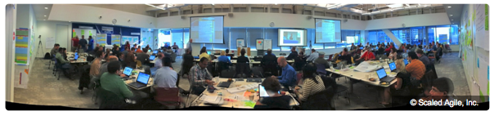
1 Introducción
Reunión donde el equipo ágil, revisa los resultados del trabajo en equipo y prácticas usadas durante la iteración, e identifican oportunidades de mejora de los cuales se generan planes de acción
La retrospectiva permite que el equipo analice su forma de trabajo y pueda tomar decisiones par asegurar un entrega de valor mas alta y de calidad a los usuarios.

Slide 4
2 Entradas y Salidas: Iteration Retrospective
Volver
Métricas
Disposición del equipo
Planes de acción y responsables
Entradas
Iteration Retrospectiva
Salidas
Hallazgos
La retrospectiva tiene una duración máxima de 1 y 1/2 hora para una iteracion de dos semanas. La facilita el Scrum Master.

Slide 5

3. ¿Por qué realizar una Retrospectiva?
Mejora Continua
Mejorar Comunicación
Escuchar al equipo
Mejorar Clima Laboral
Afianzar equipo
Empoderar al equipo
Asegurar la mejor entrega de valor
Resaltar hechos positivos
Encontrar soluciones a situaciones no deseadas
Crecimiento de las personas

Slide 6
4. ¿Cómo preparar un Retrospectiva?
01
Preparación Escenario
Se recomienda seleccionar las actividades de acuerdo a los hallazgos identificados durante la iteración. Por ejemplo si como SM observamos que el equipo no esta cumpliendo lo comprometido en la iteración las actividades deben ir orientadas hacia este tema.
Actividades
Antes de iniciar una retrospectiva es importante que de acuerdo a las actividades que realizaran se preparen la herramientas, materiales y el sitio en el cual se llevara a cabo la sesión.
Herramientas y Sitio
De acuerdo a las actividades preparadas se debe contar con las herramientas y materiales necesarios para llevarlas a cabo en la sesión. El sitio debe contar con el suficiente espacio para ejecutar las actividades planeadas
Existen un sin numero de actividades que se pueden realizar al inicio de la retrospectiva para lo cual se recomienda ir al siguiente enlace y seleccionar la mas indicada.
Actividades de Preparación para retrospectiva aquí.
Actividad de Preparación

Slide 7




4. Ejemplo de actividad Para Armar Escenario
Medidor de Proyecto con Caritas
Objetivo: Identificar como se sienten los integrantes del equipo con respecto al trabajo realizado en la iteración que termina
En el tablero se dibujan las siguientes caritas
Nervioso / estresado Confundido
Contento Enojado
Cada miembro del equipo indica con un voto con el estado que se identifica y al final esto nos da una visión de como el equipo se sintió durante la iteración que acaba de terminar.

Slide 8

02
Preparar el kit de Retrospectiva
4. ¿Cómo preparar un Retrospectiva?
Pliegos de papel, aprox. 10
Post-it/sticky notes de 3” x 3” (75 mm x 75 mm) y de 4” x 3” (100 mm x 75 mm) de diferentes colores. En total debe haber por lo menos 100 post-its de cada tamaño
Marcadores tipo plumón o Sharpie de color oscuro (negro, azul oscuro, café), por lo menos uno por cada participante
Tijeras y cinta de enmascarar de color
Cámara fotográfica (resolución mínima: 8M, resolución recomendada 16M)
Tener en cuenta los materiales según las actividades seleccionadas

Slide 9
5. ¿Cuál debería ser la agenda?
01
07
Feedback
Contextualización y reglas
02
Recolectar datos
Analizar hallazgos y oportunidades de mejora
03
04
Generar Acciones
05
Cerrar Retrospectiva
06
Tips para facilitar retrospectiva

Slide 10


6. ¿Durante la Retrospectiva?
Se inicia la retrospectiva resaltando el objetivo de la misma.
Se solicita a los participantes cumplir con las reglas mínimas de la reunión y que cuenten con disposición para dar y recibir feedback en términos respetuosos.
Luego se muestra un resumen y estado de las acciones que se identificaron en la retrospectiva anterior con el fin de mostrar el avance y resultado de estas, es importante visibilizar que se ha desarrollado para mejorar continuamente.
1
Contextualización
10 Minutos
Scrum Master
* Tiempo máximos propuesto

Slide 11






6. ¿Durante la Retrospectiva?
2
Reglas
¿Para qué?
Para definir conjuntamente las reglas a aplicar durante las sesiones y mantener el enfoque en los objetivos
¿Quién?
¿Cómo?
¿Con qué?
Todos los participantes
¿Cuánto tiempo?
Entre 10 minutos.
Pliego de papel + Post-it notes + Marcadores
Se muestran unas reglas básicas ya definidas, y se solicita a los participantes que escriba e post-it las que crean convenientes y complementen las que ya se definieron.

Slide 12

6. ¿Durante la Retrospectiva?
La recolección de datos consiste en que el equipo haciendo uso de actividades para este fin, identifica hallazgos y situaciones presentadas durante la iteración, con el propósito de encontrar los temas en común sobre los cuales el mismo equipo reflexionara.
Una recomendación es tomar como base las métricas del equipo, la cual da un visión general del resultado del trabajo durante la iteración. A partir de esto se aplican las actividades necesarias haciendo énfasis en las métricas mas bajas o que mas estén afectando el rendimiento en equipo.
3
Recolectar Datos
20 Minutos
Participa: Equipo Ágil
Facilita: SM
Actividades de recolección de Datos aquí.
* Tiempo máximos propuesto

Slide 13

6. Ejemplo de actividad Para Recolectar Datos
Dia de Lavandería
Objetivo: Averiguar las cosas sobre las cuales se debe hablar para obtener una comprensión explícita de ellas.
Materiales:
3 metros aprox. de soga como tendedero
Alrededor de 20 broches para colgar ropa
Una camisa blanca (cortada en papel)
Unos pantalones sucios (cortados en papel)
Como Realizarla?
Cuelgue el tendedero y marque el centro, por ejemplo con una cinta. Cuelgue la camisa limpia en un lado y los pantalones sucios en el otro. Pida al equipo que escriba en notas de papel elementos correspondientes a cada categoría. Cuelgue las notas con los broches y organízalas en grupos por similitud. Luego el equipo elige 3 temas "sucios" y 2 "limpios" de los que quieren hablar, por ejemplo votando por puntos.

Slide 14

6. ¿Durante la Retrospectiva?
El equipo selecciona de los hallazgos identificados los tres principales que representan mayor importancia para ellos, para lo cual se recomienda realizar una votación y así todos participan de la actividad.
Una vez se hayan elegido los tres temas a abordar se inicia el análisis de las causas raíces, para esta fase se recomienda que el facilitador(SM), haciendo uso de herramientas indague al equipo para que ellos mismos encuentren el porque paso la situación o problema .
4
Analizar hallazgos y oportunidades de mejora
30 Minutos
Participa: Equipo Ágil
Facilita: SM
Actividades para análisis de causa raíz aquí.
* Tiempo máximos propuesto

Slide 15
6. Ejemplo de actividad Para Analizar Causa Raiz
Los 5 Por qué
Objetivo: Encontrar Causa Raíz.
Tomar los tres hallazgos seleccionados en la etapa de recolección de datos y en equipo aplicar la técnica de los 5 por qué a cada uno.
Ejemplo: No se cumplido con los punto comprometidos en la iteración.
¿Por qué no se cumplió con lo comprometido? Porque no alcanzo la capacidad del equipo.
¿Por qué no alcanzo la capacidad del equipo?. Porque las HU estaban muy complejas.
¿Por qué las HU estaban complejas?. Porque la incertidumbre era alta.
¿Por qué la incertidumbre era alta?. Porque las HU no estaban refinadas.
¿Por qué la HU no estaban refinadas?. Porque no se realizo la sesión de refinamiento.
Por qué 1?
Por qué 2?
Por qué 3?
Por qué 4?
Por qué 5?
Causa Raíz
Causa Raíz

Slide 16
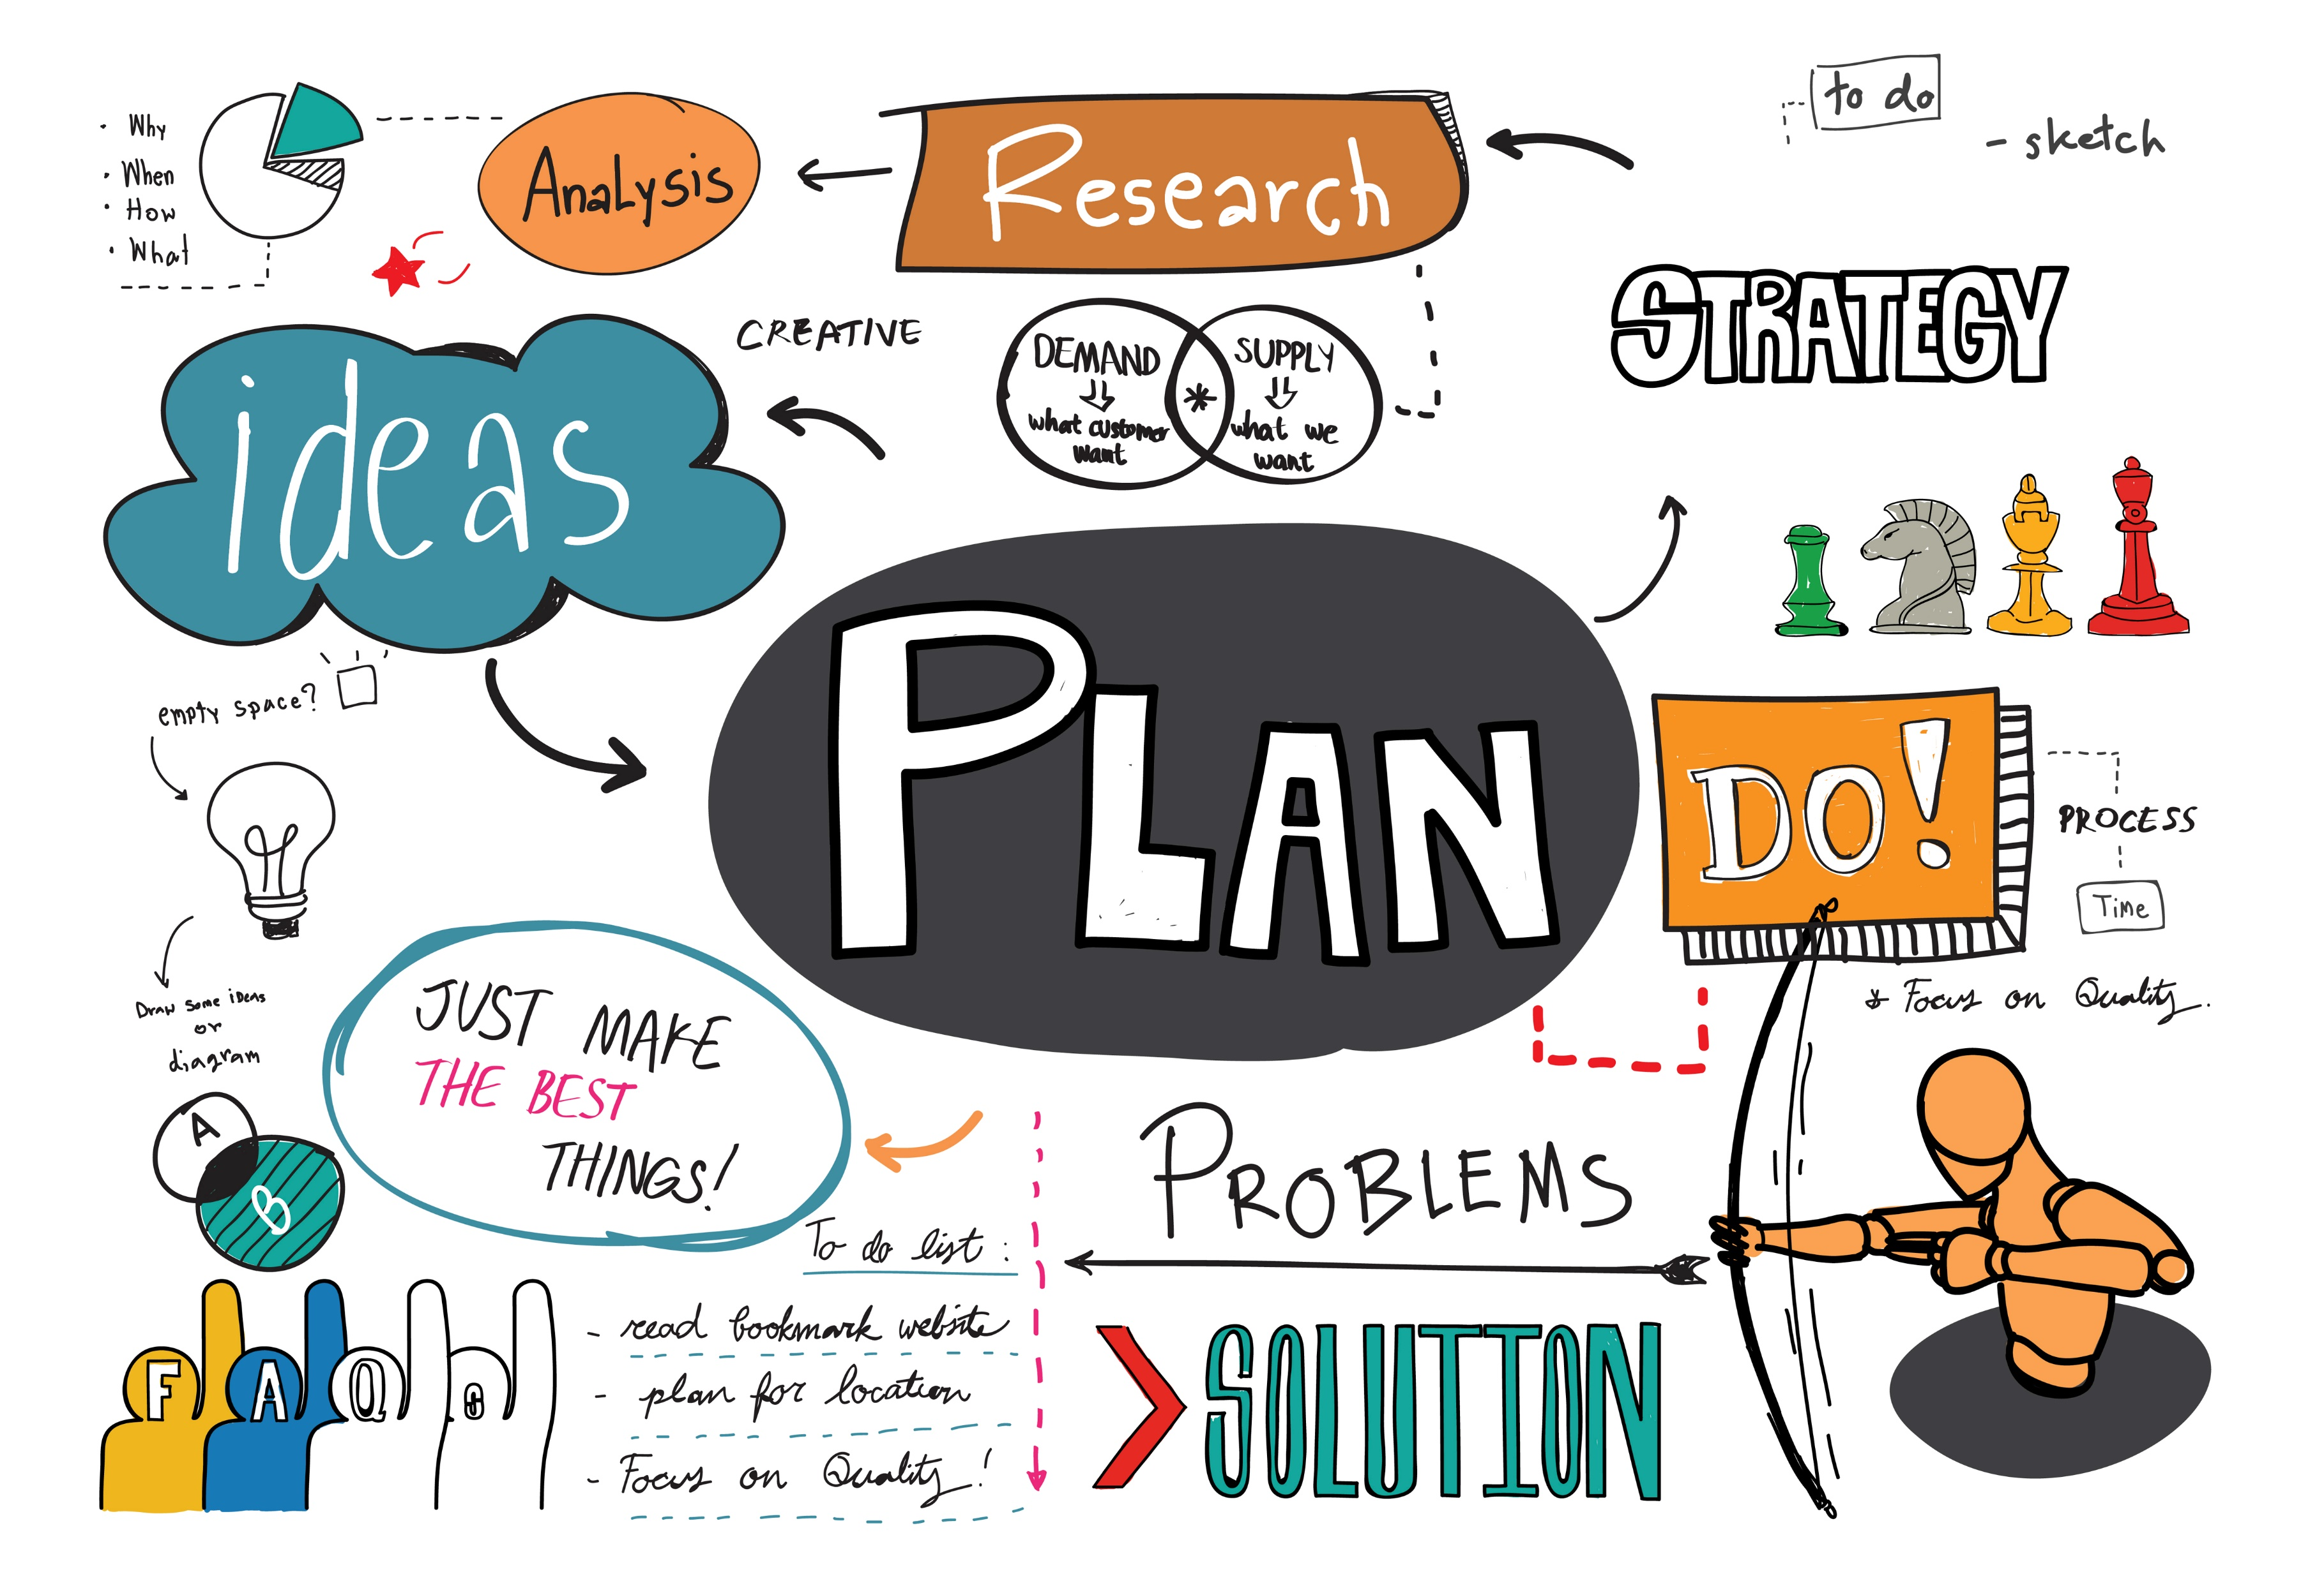
6. ¿Durante la Retrospectiva?
No es suficiente con realizar el análisis de causa raíz de los hallazgos mas relevantes para el equipo, también es importante generar planes de acciones que aporten a la mejora continua del equipo, para lo cual se recomienda lo siguiente:
En equipo se selecciona la causa que mas contribuyo a que se generar la situación o problema, esto se realiza por cada hallazgo.
Haciendo uso de actividades para generar propuestas de mejora el equipo construye su tablero de retrospectiva, generando acciones para atacar la causa raíz de cada hallazgo y así minimizar la probabilidad que se vuelva a presentar la situación o problema.
5
Generar Acciones
20 Minutos
Participa: Equipo Ágil
Facilita: SM
Actividades para generar planes de acción aquí.
* Tiempo máximos propuesto

Slide 17
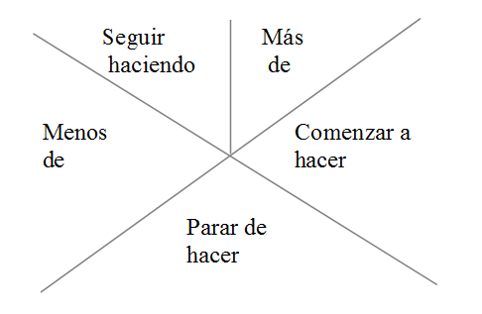
6. Ejemplo de actividad Para Generar Acciones
Estrella de Mar
Objetivo: Recolectar que se quiere empezar a hacer, dejar de hacer, mantener, hacer más o hacer menos
Se dibuja en el tablero 5 segmentos como se muestra en la figura, en el cual encontramos las siguientes divisiones:
Seguir Haciendo
Menos de
Mas de
Parar de hacer
Comenzar a hacer
Los participantes escriben sus propuestas en post-its y las colocan en el segmento que corresponda. Después de agrupar las que apunten a la misma idea, votar con puntos las sugerencias a probar. Esto se traduce a las acciones que se deberían llevar a cabo, todo esto se hace en base a las causas raíces encontradas en la fase anterior.

Slide 18
6. ¿Durante la Retrospectiva?
El tablero de retrospectiva es una herramienta que permite visualizar el plan de acción a implementar de una forma mas sencilla.
Explicación de los campos
Hallazgo: Situación , problema u oportunidad de mejora identificada.
Por qué sucedió: Causa Raíz, para la cual se generara la acción.
Acciones: Actividades a realizar para mejorar o evitar que se presenten de nuevo los hallazgos ya identificados.
Cuando se ejecutara la acción: fecha de compromiso en la cual las acciones ya se deben haber ejecutado.
Responsable: es importante que alguien toma la responsabilidad de ejecutar las acciones, se recomienda que en este campo se indique un nombre propio y no de un equipo o área.
Estado: Indicar si no se ha iniciado la actividad, si esta en ejecución, si se termino de implementar la acción.
6
Tablero de Retrospectiva
Participa: Equipo Ágil
Facilita: SM
* Tiempo máximos propuesto

Slide 19

6. Cómo se Finaliza una Retrospectiva?
Para finalizar el Scrum Master realiza un resumen apoyándose del tablero de retrospectiva, el objetivo es que todo el equipo se lleve una idea clara de los planes de acción que se deben ejecutar para que el equipo mejore continuamente y aporte a la generación de valor como lo espera el negocio.
El Scrum Master se encargara que el tablero quede visible y de realizar seguimiento el plan de acción generado durante la sesión de retrospectiva.
7
Cerrar Retrospectiva
10 minutos
Scrum Master
* Tiempo máximos propuesto

Slide 20




7.¿Cómo se Finaliza una Retrospectiva?
Feedback
El propósito del feedback es identificar hallazgos que puedan mejorar la siguiente retrospectiva .
Me gustó
No me gustó
Mejorar
Al finalizar la sesión es importante revisar que tan productiva fue y que oportunidades de mejora se hallaron que pueda aportar para el mejoramiento continuo. Para lo cual se le solicita a cada participante que resalten lo que les gusto, lo que no les gusto y que se puede mejorar.

Slide 21

8. Tips Para Facilitar una Retrospectiva
No tomar posición de ningún lado, como facilitador usted es la persona mediadora de la situación por lo cual no es recomendable mostrarse a favor de alguien durante la sesión.
Seleccionar actividades según las situaciones presentadas durante la iteración, para que sea mas efectiva la retrospectiva es importante saber usar las herramientas según el propósito.
Ser facilitador en la aclaración y comunicación de las ideas, asegurarse que todos entiendan y puedan aportar desde sus puntos de vista.
Generar un buen ambiente. El facilitador debe tener la capacidad de propiciar la participación de todos, es fundamental escuchar las diferentes posiciones para encontrar las mejores soluciones.
Generar preguntas que ayuden al equipo en la autoevaluación sobre las situaciones presentadas, para que ellos mismos encuentren las respuestas.
Algunas actividades del plan de acción, necesitan capacidad del equipo, con lo cual es importante que estas actividades se agreguen al backlog y se estimen dentro de la planeación.

Slide 22
Gracias.

